Slide 1



SALES TRAINING · 2026.09
數字不是我算的，是 EIP 自己說的
月度漏斗總結
每個數字怎麼來、怎麼被判定、跨月怎麼算 —— 一次講清楚
試聽判定
追回判定
當下註冊
科數・人頭
跨月因果
卡片解剖
APPLAUD · 赫綵設計學院 ｜ 業績數據中心 → 月度漏斗總結
Notes:
這份是給業務看的：不是要你們填表，是要你們看得懂數字怎麼來的，才知道哪一關要補。

Slide 2

DATA SOURCE
所有數字都來自 EIP 的四張表，沒有人工填
主管按一次同步，系統自己去 EIP 一頁一頁抄回來，再照規則分類
報到（每週）
激勵（每天）
漏斗（每週）
漏斗（每週）
① 報到排名
② 當月績效
③ 面談紀錄總表
④ 營業收支查詢
EIP → 學員設定 → 通路名單
EIP → 營業績效報表 → 學院績效表
學員設定 → 面談紀錄建立 → 總表
報表 → 營業績效報表 → 營業收支查詢
這張表給我們：
這張表給我們：
這張表給我們：
這張表給我們：
總報到 146
實際面談 160・註冊Ⓐ 24・註冊Ⓑ 57・新業績
每個人的面談日、通路建檔日、承辦人、報名/註冊狀態
每一筆 報名／註冊、業績合計、收支日期、通路副類別
③④ 是這次新增的「逐人明細」——有了它，當下／試聽後／追回／經營中才有名字，不是只有一個數字
抓法：跟人工翻頁一模一樣，一次一頁、每頁間隔 2 秒、七家跑完約 7～9 分鐘，刻意放慢不影響公司 EIP。 誰要按：只有負責同步的主管要裝擴充；其他人開 GitHub 網頁就看得到同一份資料。
APPLAUD · 赫綵設計學院 ｜ 月度漏斗總結・業務教學
02 / 09
Notes:
重點：業務不用填任何數字。四張表都是 EIP 原本就有的，我們只是自動抄回來對在一起。

Slide 3
RULES
一個學生會被分成哪一種？先看名單、再看天數
判定順序：❶ 有沒有付到 2 萬 → ❷ 名單什麼時候進來的（Ⓐ／Ⓑ）→ ❸ 註冊離面談幾天
❶ 2 萬門檻
❷ 名單新舊（Ⓐ／Ⓑ）
❸ 註冊日 − 面談日
本月註冊金額（業績合計）加總
看面談表的「通路建檔日期」＝名單什麼時候進公司
只對 Ⓐ 新名單判斷
≥ 2 萬 才算註冊
≤ 3 天
當下註冊
Ⓐ 新名單＝本月建檔（或展場空白）→ 走「當下／試聽後」
當天談完當場簽、或隔一兩天回來繳，都算當場成交力
未達 2 萬（例如只繳 100 元報名費、或只繳部分款）→ 不計註冊，改列「經營中」並標註已繳金額，人不會不見。
Ⓑ 舊名單＝上個月以前建檔 → 一律算「追回」，就算本月才面談也一樣
> 3 天
試聽後註冊
中間去試聽／回去考慮，追回來才簽（不管有沒有繳 100 元報名費）
照上面三步驟，每個人只會落在下面六格其中一格：
當下註冊
試聽後註冊
追回
經營中
經營池
面談後流失
Ⓐ・≥2萬・≤3天
Ⓐ・≥2萬・>3天
Ⓑ 舊名單本月簽
或 3 個月內沒面談紀錄
本月面談・有試聽
還沒簽（或未達 2 萬）
前 3 個月面談・有試聽
到現在還沒簽
本月面談
沒報名也沒註冊
記名制報備試聽：沒繳 100 元但你有安排他試聽 → 在卡片按「報備試聽名單」寫名字。系統會比對：已註冊 ✅ 不重複計、已在自動名單 🔁 不重複計，其餘才 +1 進「安排試聽」。
APPLAUD · 赫綵設計學院 ｜ 月度漏斗總結・業務教學
03 / 09
Notes:
三步驟：先看 2 萬、再看名單新舊、最後看天數。六格互斥，一個人只會在一格。

Slide 4
CROSS-MONTH
跨月的因果：這個月的業績，有一半是上個月種的
系統會往回抓 3 個月的面談紀錄，才知道這筆是「新談的」還是「以前談的收回來」
6月
7月
8月
9月
名單建檔
面談・試聽
名單建檔
面談・試聽
本月：面談・試聽
註冊
下個月要收割的池子
追回
6～7 月進來的名單 → 8 月才簽約
名單建檔在 8 月以前 → 不算當月新談，算「追回」。這是前幾個月經營的收成。
例：林小姐 7/15 名單進來、8/31 註冊 → 追回
當月
8 月新進名單 → 8 月面談 → 8 月簽約
名單、面談、註冊都在同一個月 → 才是「當下／試聽後」，代表本月新戰力。
例：邱先生 8/20 名單、8/27 面談、8/27 註冊 → 當下
池子
8 月面談＋試聽 → 9 月才可能簽
本月試聽了但還沒簽 → 進「經營中」；下個月它就變成 9 月的「經營池」，簽了就是 9 月的追回。
8 月留 22 位經營中 → 9 月的收割目標
所以「這個月做多少」和「這個月談多少」不是同一件事：追回是過去的收成，經營中是未來的存款。
APPLAUD · 赫綵設計學院 ｜ 月度漏斗總結・業務教學
04 / 09
Notes:
這頁講因果：追回不是憑空出現，是前幾個月的面談＋試聽留下來的。經營中就是你下個月的追回。

Slide 5
WHY
為什麼面談 160 比報到 146 還多？
因為兩個數字算的不是同一群人 —— 分母是「本月來報到的」，分子是「本月談過的所有人」
總報到 146
實際面談 160
來源：EIP 報到排名（本月已報到）
來源：EIP 當月績效（每位業務的面談數加總）
只算「這個月，第一次被約來、實際走進學院報到」的新名單。舊生、班務、線上談的都不在裡面。
只要這個月坐下來談過就算一次 —— 不管他是不是這個月報到的。
多出來的 14 位，是這幾種人：
舊名單本月回來談
班務／舊生
線上面談
轉介紹・自己來
上個月、上上個月報到過，這個月才約回來面談
已經在上課的學生，談加購、談進階課
沒有走進學院、視訊談的，不會進「報到」
朋友帶來、直接到店，沒有走報到流程
所以「報到 → 面談」超過 100% 不是壞事，代表你有在經營舊名單。 卡片上會自動標「含班務／舊名單面談」。反過來，低於 70% 才要緊張 —— 人來了卻沒談到。
APPLAUD · 赫綵設計學院 ｜ 月度漏斗總結・業務教學
05 / 09
Notes:
高雄建國 109.6%：146 報到、160 面談。多的 14 位主要是舊名單回訪和班務。

Slide 6
CALC · 當下註冊
「當下註冊 15」是怎麼算出來的？
系統對每一個人跑這五道關卡，五關都過才算一個「當下」
1
2
3
4
5
這個月有面談紀錄嗎？
名單是這個月進來的嗎？
這個月有註冊嗎？
金額有到 2 萬嗎？
註冊日 − 面談日 ≤ 3 天？
→
→
→
→
面談紀錄總表：建檔日期落在本月
通路建檔日期在本月（或展場空白）＝Ⓐ 新名單
不是 → 丟去「追回」
營業收支：繳費狀態＝註冊、且不是「學員加購」
本月所有註冊的業績合計加總 ≥ 20,000
沒到 → 算「經營中」，標註已繳金額
是 → 當下註冊
否 → 試聽後註冊
面談表
面談表
收支表
收支表
兩張表對日期
三個真實例子（8 月・中壢學院）
邱柏勳
當下註冊
朱潔舲
追回
羅冠雯
試聽後註冊
名單 8/20 面談 8/27 註冊 8/27
名單 7/22 面談 8/03 註冊 8/23
名單 8/01 面談 8/02 註冊 8/13
判定：Ⓐ 新名單・同一天
判定：Ⓑ 舊名單（7 月就進來了）
判定：Ⓐ 新名單・隔 11 天
APPLAUD · 赫綵設計學院 ｜ 月度漏斗總結・業務教學
06 / 09
Notes:
五關卡：本月面談 → Ⓐ新名單 → 有註冊(非加購) → 金額≥2萬 → 3天內。缺一關就落到別格。

Slide 7
CALC · 追回 / 科數 / 人頭
追回 21・科數 56・人頭 44 的算法
全部都從「營業收支查詢」的每一筆註冊算出來，只是切法不同
追回 21
科數 56 (含加購 91)
人頭 44 (含加購 77)
本月簽的，但不是本月才認識的人
一筆註冊 ＝ 一科（金額要夠）
一個人 ＝ 一個人頭（不管買幾門）
兩種都算追回：Ⓐ 名單建檔在上個月以前（Ⓑ 舊名單），本月註冊 ≥ 2 萬 —— 不管本月有沒有再面談Ⓑ 本月註冊 ≥ 2 萬，但往回 3 個月完全查不到面談紀錄（更早以前的舊名單）
算法：把本月「繳費狀態＝註冊」的每一筆拿出來，業績合計 ≥ 2 萬 的就算 1 科。同一個人買兩門 → 算 2 科。
算法：把本月註冊依姓名加總，同一個人加起來 ≥ 2 萬 → 1 個人頭。大字 44 一樣是「排除加購後」的新生人頭。
為什麼要往回抓 3 個月？
大數字 56 ＝ 新生科數
科數 ≠ 人頭
才知道這個人是幾月談的、有沒有試聽過，也才列得出「還有幾位可以追」的經營池。只算數字不用回溯，要名單就要。
排除通路副類別「學員加購」（舊生加課）。括號 91 是含加購的總科數 —— 舊生加購 35 科不是新招生的成果，所以不放大字。
科數 56 > 人頭 44，代表平均一個人買 1.3 科。科數看「賣了多少門」，人頭看「成交了多少人」，兩個都要看。
名單都看得到：卡片上的「名單」點開，每一組都列出姓名・承辦人・日期・金額，可以逐筆核對，不是黑箱。
APPLAUD · 赫綵設計學院 ｜ 月度漏斗總結・業務教學
07 / 09
Notes:
三個數字同一份收支表、三種切法：追回看名單新舊、科數看筆數、人頭看人。

Slide 8
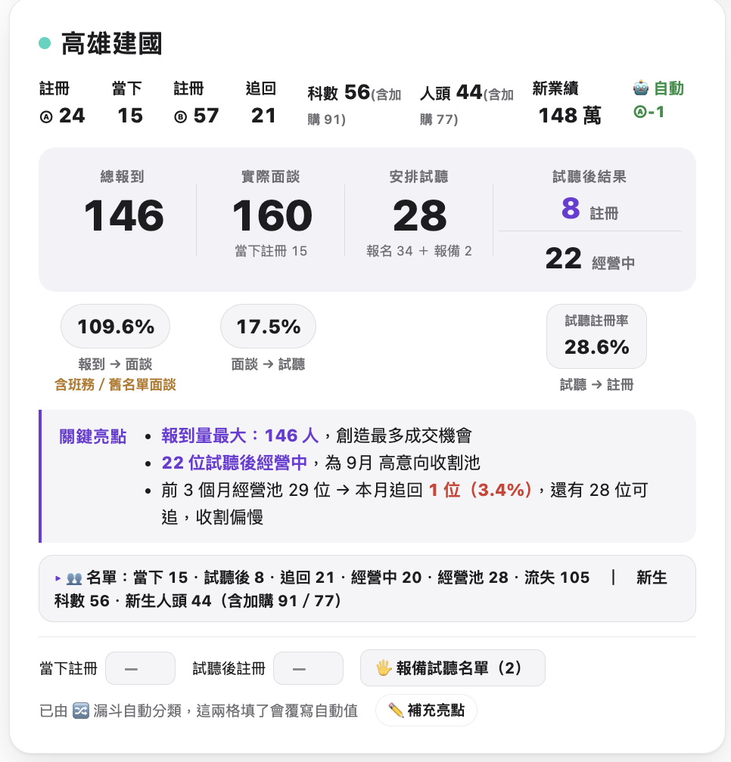
ANATOMY
一張卡上的每個數字，分別從哪來
以 8 月・高雄建國為例，照號碼看右邊說明
1
註冊Ⓐ 24
EIP 當月績效原始值（新名單註冊）
2
當下 15
Ⓐ 名單・本月面談・≥2萬・註冊−面談 ≤3 天
3
註冊Ⓑ 57
EIP 當月績效原始值（舊名單註冊，含舊生加購）
1
2
3
4
5
6
7
8
4
追回 21
Ⓑ 舊名單本月簽 ＋ 3 個月內無面談紀錄者（≥2萬）
5
科數 56（含加購 91）
本月每筆註冊 ≥2萬＝1 科；大字排除「學員加購」
6
人頭 44（含加購 77）
同一姓名本月註冊加總 ≥2萬＝1 人頭；大字排除加購
9
10
11
12
7
新業績 148 萬
EIP 當月績效的 new_perf 加總
13
8
自動 Ⓐ-1 ← 這是「對帳章」
我算的 當下15＋試聽後8＝23，EIP 註冊Ⓐ＝24，差 1 位。顯示 Ⓐ✓ 代表完全對上；±N 多半是跨月入帳或解約造成，不影響其他數字。
9
總報到 146
EIP 報到排名（本月已報到）
10
實際面談 160
EIP 當月績效面談數加總（含班務／舊名單，所以會 >報到）
11
安排試聽 28
14
本月面談且有繳報名費的 26 ＋ 記名報備 2
12
8 註冊 / 22 經營中
試聽的人裡：8 位已簽（試聽後註冊）、22 位還在追
13
三個轉換率
15
面談÷報到 試聽÷面談 試聽後註冊÷試聽（綠＝七家最強、紅＝最弱）
14
名單（可展開）
點開有姓名、承辦人、日期、金額，可逐筆核對
15
手填欄位
平常空著就好；填了會覆寫自動值。報備試聽在這裡記名
APPLAUD · 赫綵設計學院 ｜ 月度漏斗總結・業務教學
08 / 09
Notes:
這頁一個一個對著看。特別講 ⑧：Ⓐ±N 是對帳章，✓ 代表跟 EIP 完全一致。

Slide 9

SOP
HOW TO USE
業務要做的只有一件事：把名單留在系統裡。
資料乾淨，數字才會替你說話。
01
面談完當天就建檔
常見誤解
面談紀錄沒建，這個人就不會出現在漏斗裡 —— 你的功勞會消失。
「面談比報到多是錯的」
正常，含班務／舊名單
「追回不是我的功勞」
有安排試聽就記錄
是前幾個月經營的收成
02
「人頭怎麼那麼多」
有繳 100 元系統自動抓；沒繳但你有安排 → 請主管在卡片「報備試聽名單」記名。
大字已排除舊生加購
「Ⓐ-1 是壞掉」
對帳章，差 1 位而已
03
金額要進 EIP 才算
未達 2 萬會被列「經營中」而不是註冊。分期／補繳請確認收支日期落在當月。
04
每月 5 號前看一次卡片
先看自己那家的「經營中／經營池」名單 —— 那就是你這個月最該打的電話。
APPLAUD · 赫綵設計學院 ｜ 業績數據中心 → 月度漏斗總結
09 / 09
Notes:
收尾：業務只要把面談建檔、試聽記錄、金額入帳做好，數字就會自己說話。

